Slide 1

«Московский государственный технический университет им. Н.Э. Баумана (национальный исследовательский университет)» (МГТУ им. Н.Э. Баумана)
ФАКУЛЬТЕТ – Информатика и управления
КАФЕДРА – Информационные системы и телекоммуникации
Презентация
К курсовой работе по дисциплине
Информационные системы
На тему
Разработка OSGi сервиса перехвата и анализа сетевых пакетов
Студентка группы ИУ3-73
Н.Б. Коренева

Slide 2
Техническое задание
Разработка OSGi сервиса перехвата и анализа сетевых пакетов:
изучить соответствующие системы;
реализовать компонент;
спроектировать JUnit тесты, провести тестирование;
описать требования, конструкцию, особенности сборки и запуска в документации.

Slide 3
Задачи анализа сетевого трафика
Выявление проблем в работе сети;
Восстановление потоков данных;
Предотвращение различного рода сетевых атак;
Сбор статистики

Slide 4
Java Jpcap
Позволяет создавать:
программы анализа сетевых данных
программы мониторинга и тестирования сети
анализаторы трафика

Slide 5
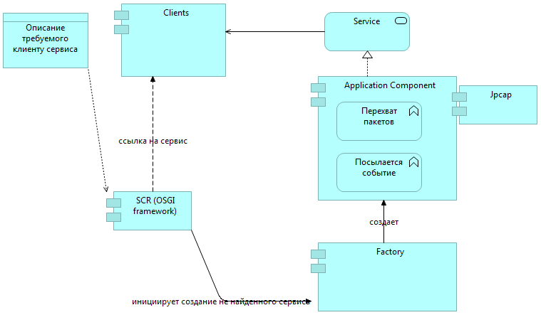
Диаграмма компонентов сервиса

Slide 6
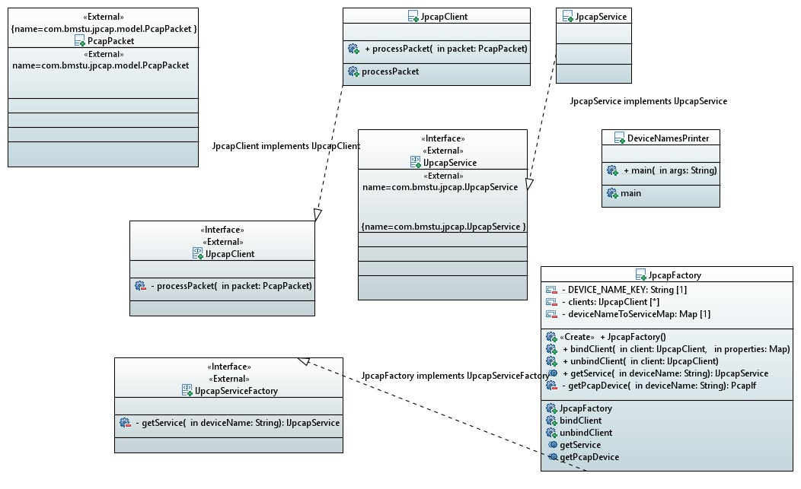
Диаграмма классов ПО

Slide 7

Соотношение пакетов проекта по их размеру

Slide 8
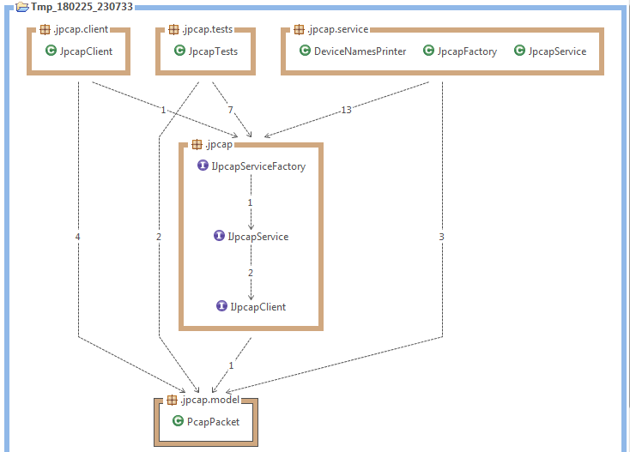
Анализ зависимостей в коде системы

Slide 9
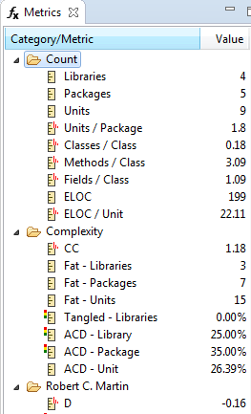
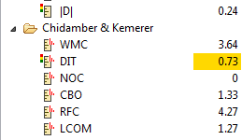
Значения метрик

Slide 10
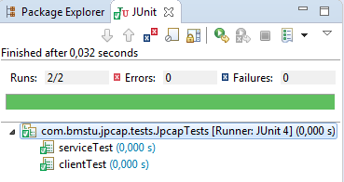
Тестирование проекта

Slide 11
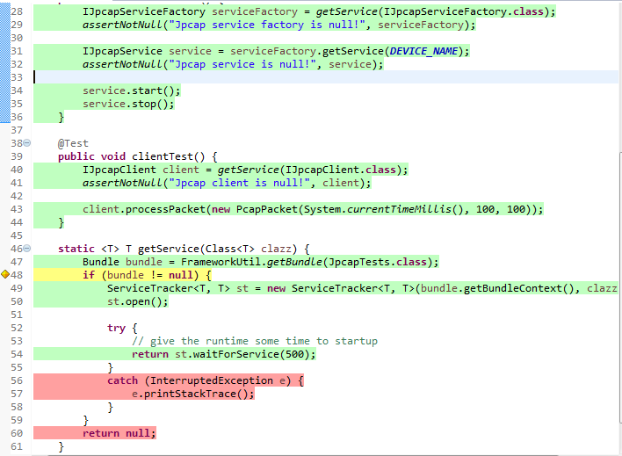
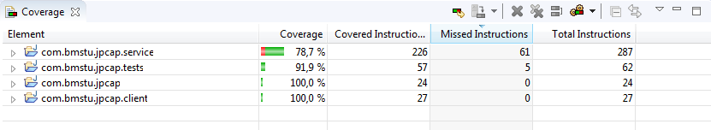
Оценка покрытия кода

Slide 12
Спасибо за внимание!

